Slide 1
enhance-pairwise
ANN(Approximate Nearest Neighbors)-Aware
Deep Metric Learning
Research Proposal
April 9, 2026

Slide 2

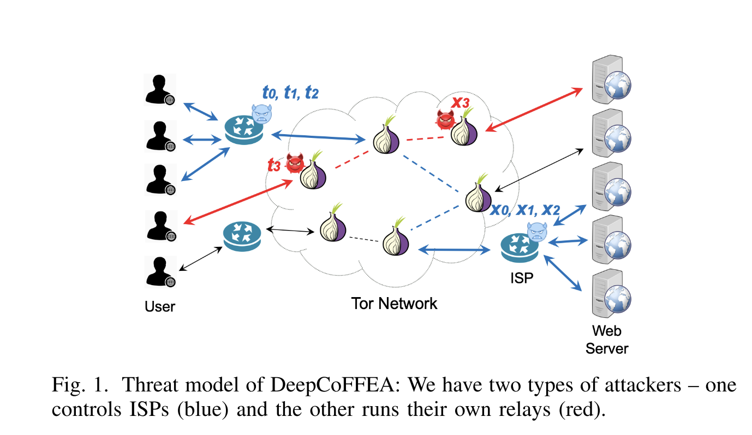
Introduction — End-to-End Traffic Correlation Attack
Tor: a free overlay network for enabling
anonymous communication.
End-to-End Tor Traffic Correlation Attack

Slide 3
Introduction
Pairwise Correlation as Binary Classification
n inflows × n outflows → n² candidate pairs
Each pair is scored via a similarity metric
Threshold decision: correlated vs. not correlated
…
Similarity metric
0.78 > T

Slide 4
Introduction
DeepCorr : DNN as a metric
DeepCoFFEA: Deep metric learning
embd
cos
sims
0.78 > T
DeepCorr
0.78 > T
DeepCoFFEA
embd
Nasr, M., Bahramali, A., & Houmansadr, A. (2018). DeepCorr: Strong flow correlation aacks on tor using deep learning. Proceedings of the ACM Conference on Computer and Communications Security, 1962–1976. https://doi.org/10.1145/3243734.3243824
Se Eun Oh; Taiji Yang; Nate Mathews; James K Holland; Mohammad Saidur Rahman; Nicholas Hopper. (2022). DeepCoFFEA: Improved Flow Correlation Attacks on Tor via Metric Learning and Ampliﬁcation. IEEE.

Slide 5
Introduction
ANN search (Approximate Nearest Search)
Tolerates minimal approximation error in exchange for significant reduction in computational cost
Given n flows, the ANN index retrieves top-k candidate matches per query — avoiding exhaustive n² comparisons
Candidates are aggregated via a voting mechanism to determine the correlated flow
Top-k candidates
DCF’s
FEN
ANN
index
embd
-> HNSW, CAGRA

Slide 6
Motivation — How ANN works?
Greedy Search
1. 임의의 시작 노드에서 출발
2. 현재 노드의 이웃들을 봄
3. 이웃 중에 query에 더 가까운 게 있으면 → 거기로 이동
4. 더 가까운 이웃이 없으면 → 멈춤 (local minimum)

Slide 7
Motivation — How ANN works?
Greedy Search
1. 임의의 시작 노드에서 출발
2. 현재 노드의 이웃들을 봄
3. 이웃 중에 query에 더 가까운 게 있으면 → 거기로 이동
4. 더 가까운 이웃이 없으면 → 멈춤 (local minimum)
그럼 greedy search 가 global nearest neighbor 를 잘 찾으려면, 그래프가 어떤 구조여야 할까?

Slide 8
Motivation — How ANN works?
1. Navigability (Small World 구조) 어디서든 적은 hop으로 도달 가능해야 함
2. Accuracy (Delaunay 근사) 진짜 nearest neighbor와 연결되어 있어야 함

Slide 9
Motivation — How ANN works?
1. Navigability (Small World 구조) 어디서든 적은 hop으로 도달 가능해야 함
2. Accuracy (Delaunay 근사) 진짜 nearest neighbor와 연결되어 있어야 함
HNSW graph build
1. 데이터를 hierarchical 공간에 고정
2. 이웃을 연결할 노드를 삽입
3. 각 삽입마다 후보 탐색 → heuristic 으로 M개 선택
4. 방향 다양성 있는 그래프 완성
5. 이 위에서 greedy search

Slide 10
Motivation — How ANN works?
1. Navigability (Small World 구조) 어디서든 적은 hop으로 도달 가능해야 함
2. Accuracy (Delaunay 근사) 진짜 nearest neighbor와 연결되어 있어야 함
Q와 이미 선택된 이웃 r이 있고, 새 후보 e를 보는데:
e가 r보다 Q에 더 가까우면 → e는 r이 커버 못 하는 독립적인 방향에 있다는 뜻 → 추가
e가 r보다 Q에서 멀면 → r이 이미 그 방향을 커버하고 있다는 뜻 → skip
HNSW graph build
1. 데이터를 hierarchical 공간에 고정
2. 이웃을 연결할 노드를 삽입
3. 각 삽입마다 후보 탐색 → heuristic 으로 M개 선택
4. 방향 다양성 있는 그래프 완성
5. 이 위에서 greedy search

Slide 11
Motivation — How ANN works?
1. Navigability (Small World 구조) 어디서든 적은 hop으로 도달 가능해야 함
2. Accuracy (Delaunay 근사) 진짜 nearest neighbor와 연결되어 있어야 함
그렇다면, 어떤 데이터들로 만들 때 방향 다양성이 생길까?
HNSW graph build
1. 데이터를 hierarchical 공간에 고정
2. 이웃을 연결할 노드를 삽입
3. 각 삽입마다 후보 탐색 → heuristic 으로 M개 선택
4. 방향 다양성 있는 그래프 완성
5. 이 위에서 greedy search

Slide 12
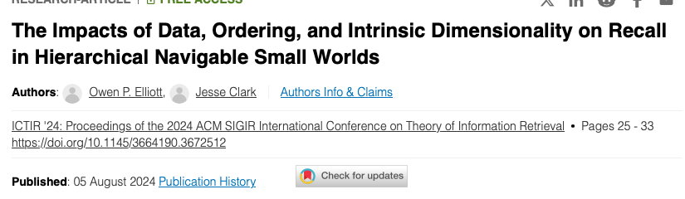
Problem — How ANN works?
HNSW 의 Search Recall 은 벡터 공간의 intrinsic dimensionality (ID) 와 연결되어 있다.
구체적으로, data 의 ID 가 full rank 에 가까워질수룩 recall 이 약 50% 하락했다.
Constative Loss 에서 학습된 모델들은 ID 와 같은 속성들을 명시적으로 제어하지 않는다.
Low ID = High Recall

Slide 13
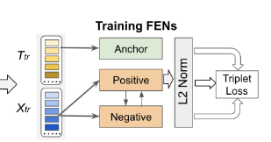
Problem — Does FEN control ID?
DeepCoFFEA 는 Triplet Loss 로 임베딩 공간을 학습시킴.
그러나, Triplet loss 는 ID 를 명시적으로 제어하지 않음.
대규모 트래픽을 빠르게 match 해야하는 상황에서 ANN Search 를 쓰는 것은 불가피함.
그리고, ANN Search Recall 을 높이려면 그 데이터는 ID 가 낮아야함.
그런데, 현재 DCF’s FEN 의 Tripet Loss 는 이 ID 를 직접 제어하지 않음.

Slide 14
Hypothesis — ANN-aware deep metric learning
문제: 현재 DCF’s FEN 의 Tripet Loss 는 이 ID 를 직접 제어하지 않음.
그런데 ID 는 ANN recall 에 영향을 미친다.
가설: ANN-aware deep metric learning 을 하면, 즉, 임베딩 공간을 학습할 때 ID 를 낮추도록 하는 metric learning loss 를 설계하면 ANN Search 의 Recall 을 올릴 수 있을 것이다
즉, 더 robust 한 공격.

